Slide 1
TIẾNG VIỆT 1
Tập 1
Tuần 14
Tập viết: Sau bài 70, 71

Slide 2



KHỞI ĐỘNG

Slide 3

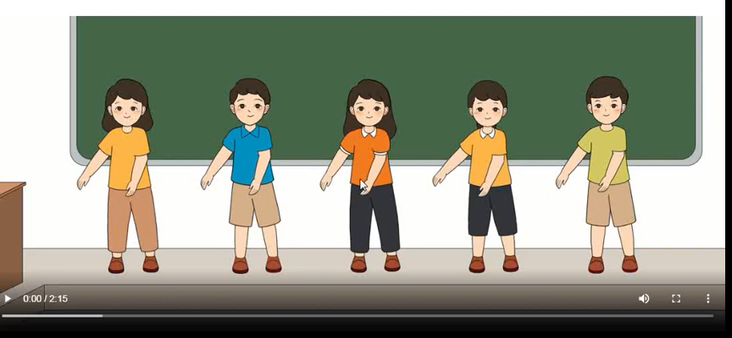

Slide 4


Slide 5
KHÁM PHÁ

Slide 6


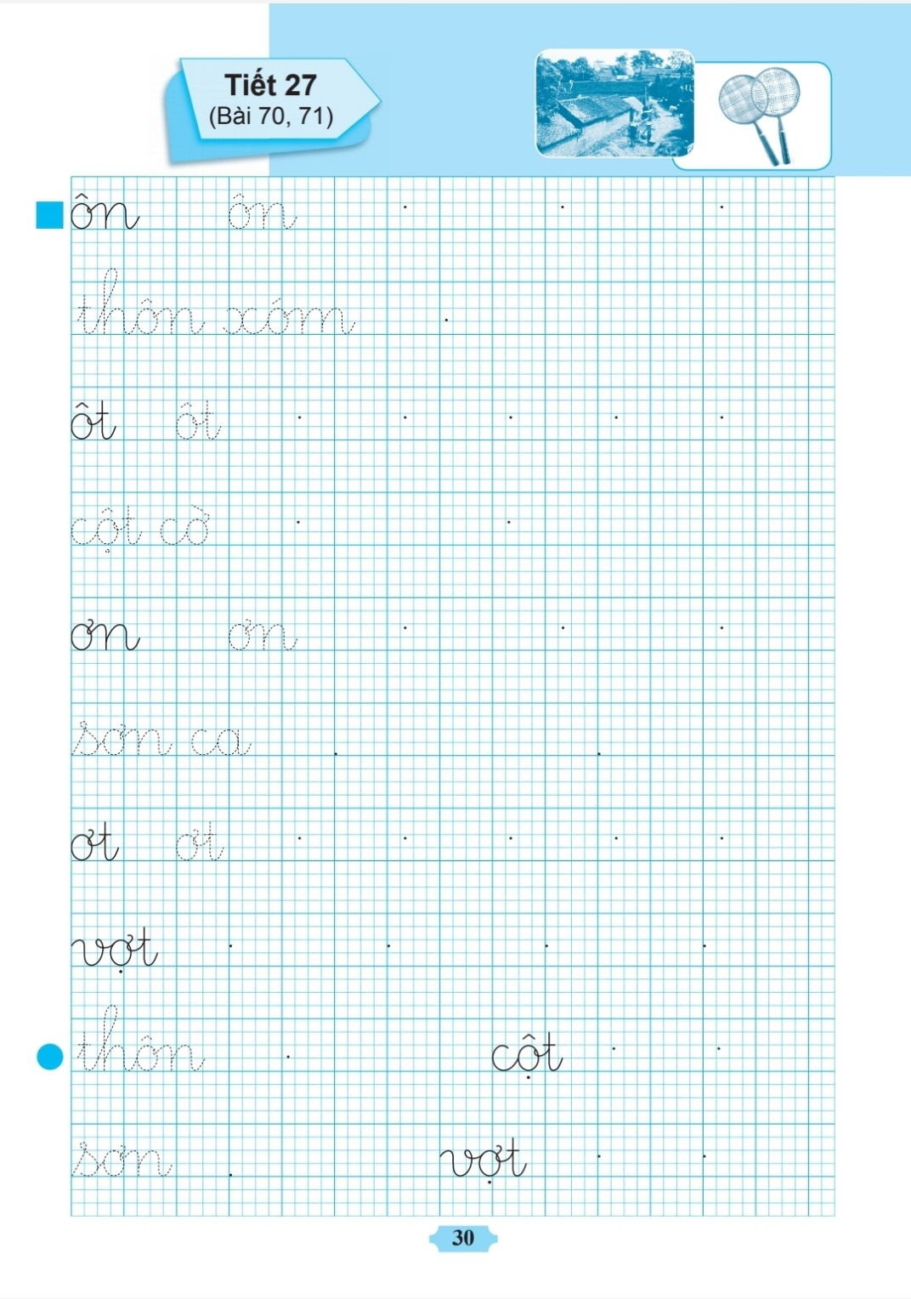

Slide 7

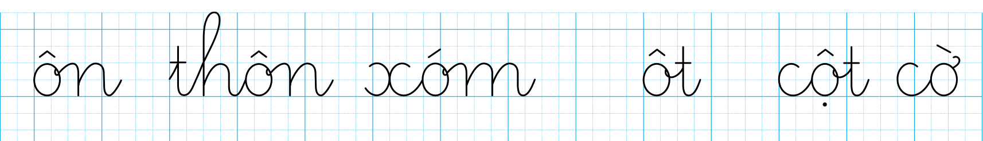
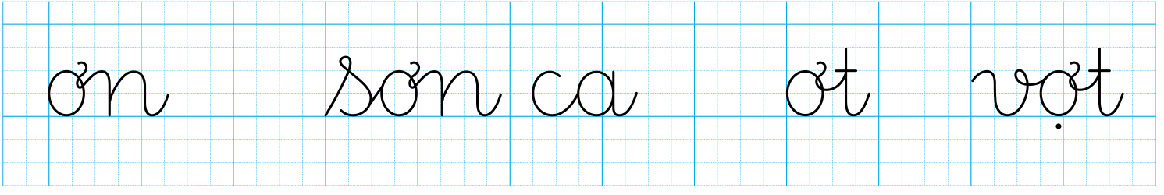
Đọc

Slide 8

QUAN SÁT MẪU

Slide 9
QUAN SÁT MẪU
Em hãy nêu cách viết và độ cao các con chữ ?
Độ cao 2 li là các con chữ: ô, n, x, o, m, c, ơ
Độ cao 3 li là các con chữ: t.
Độ cao 5 li là các con chữ: h.

Slide 10
QUAN SÁT MẪU

Slide 11
QUAN SÁT MẪU
Em hãy nêu cách viết và độ cao các con chữ ?
Độ cao 2 li là các con chữ: ơ, n, s, c, a, v
Độ cao 3 li là các con chữ: t.

Slide 12



VIẾT BẢNG CON

Slide 13
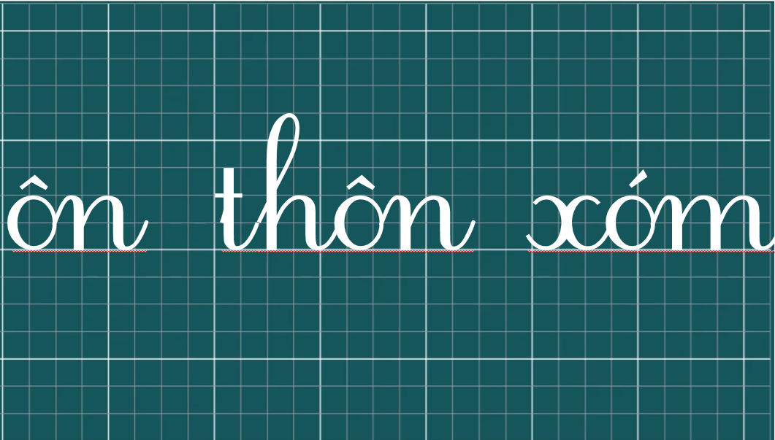
ôn
thôn xóm

Slide 14
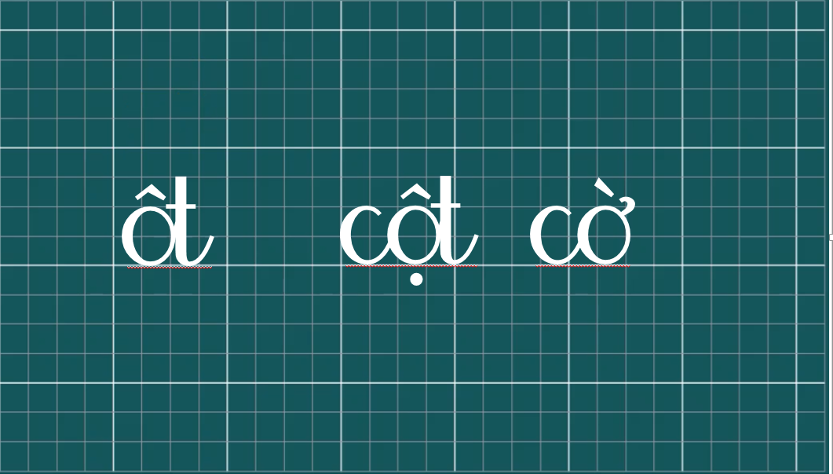
ôt
cột cờ

Slide 15
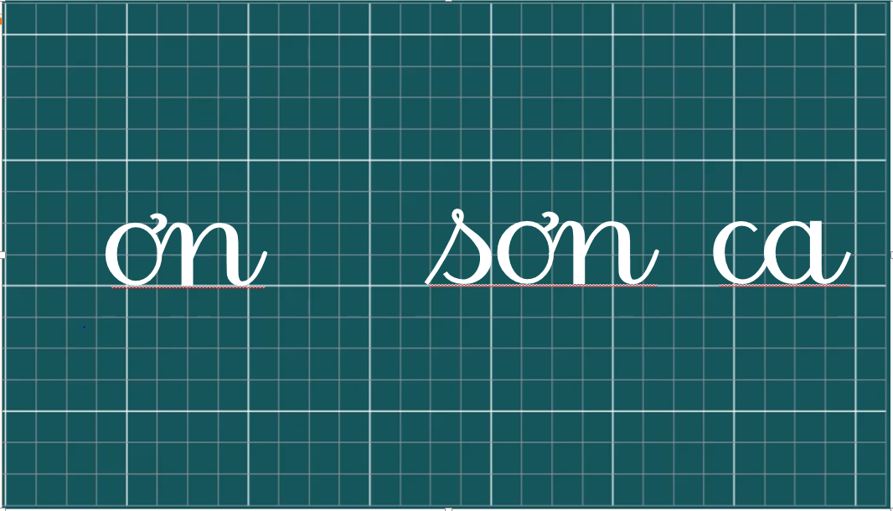

Slide 16
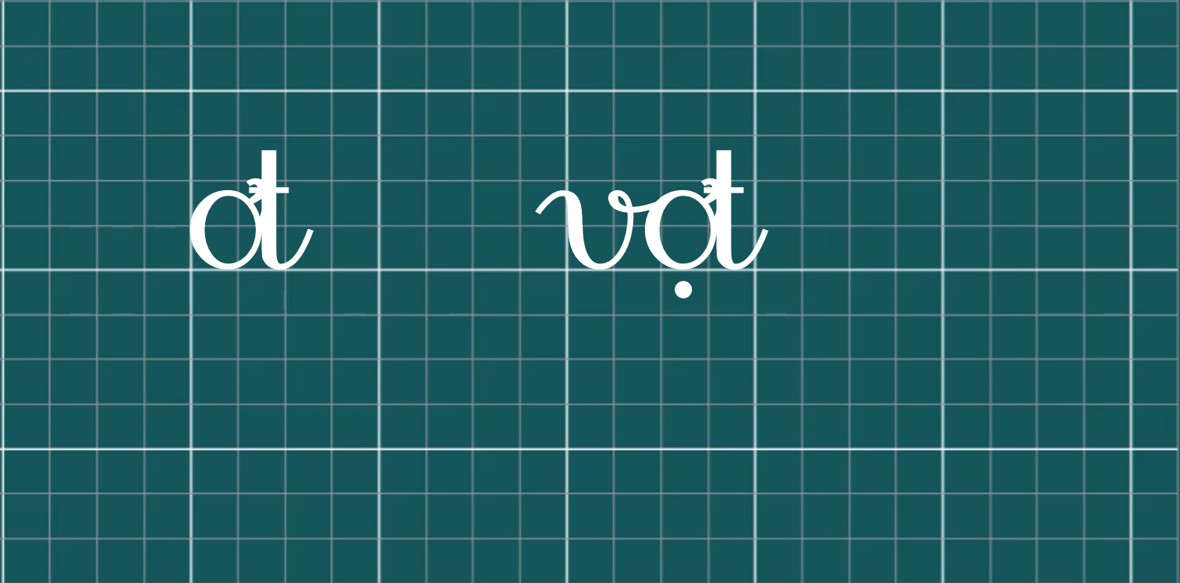

Slide 17

NGHỈ GIẢI LAO

Slide 18


Slide 19


LUYỆN VIẾT VỞ

Slide 20



Slide 21


Slide 22

DẶN DÒ

